Slide 1
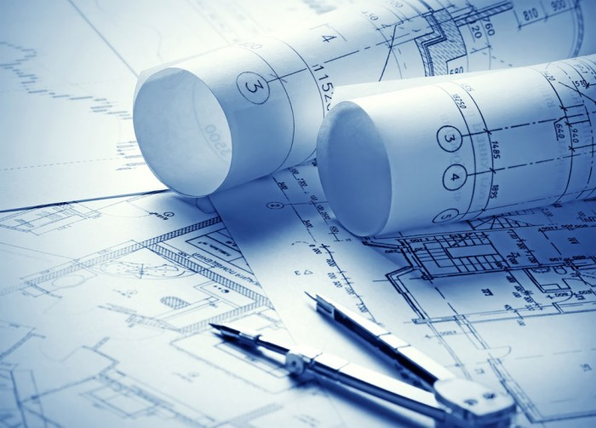
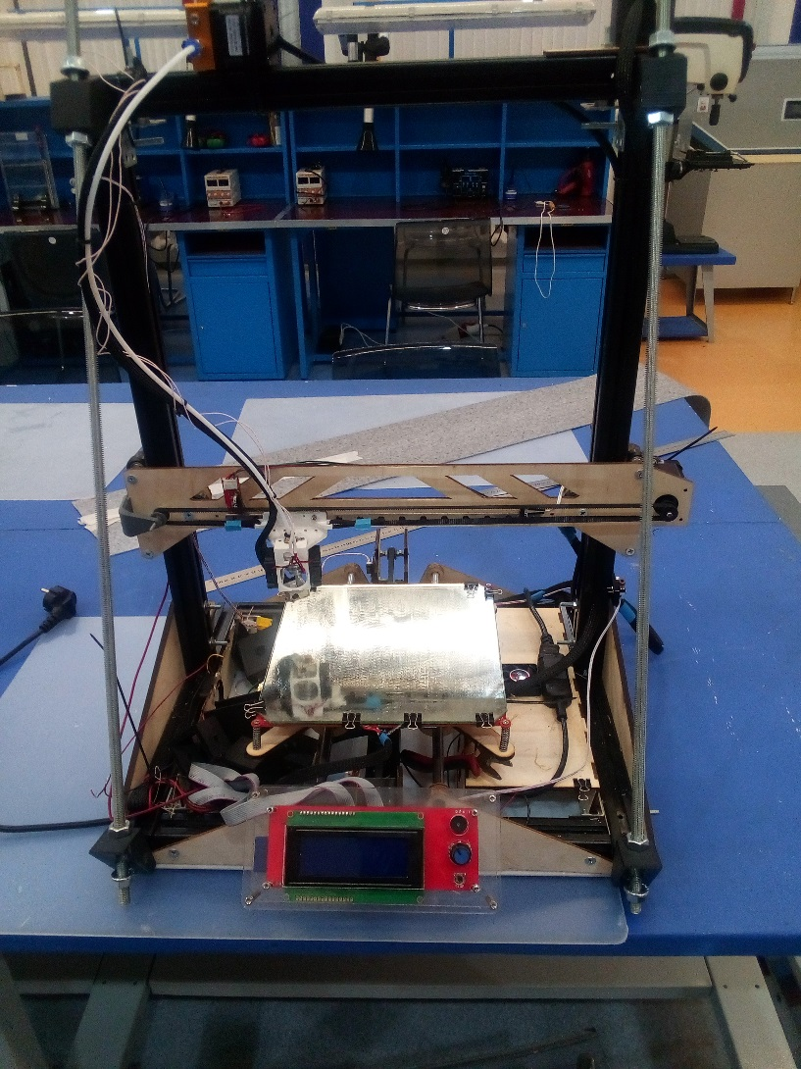
3D PRINTER
Выполнил: Мартьянов Владимир Максимович
Руководитель: Шабалин Кирилл Владимирович
Центр робототехники и АСУ Тюменской области г.Тюмень – 2019 г.

Slide 2

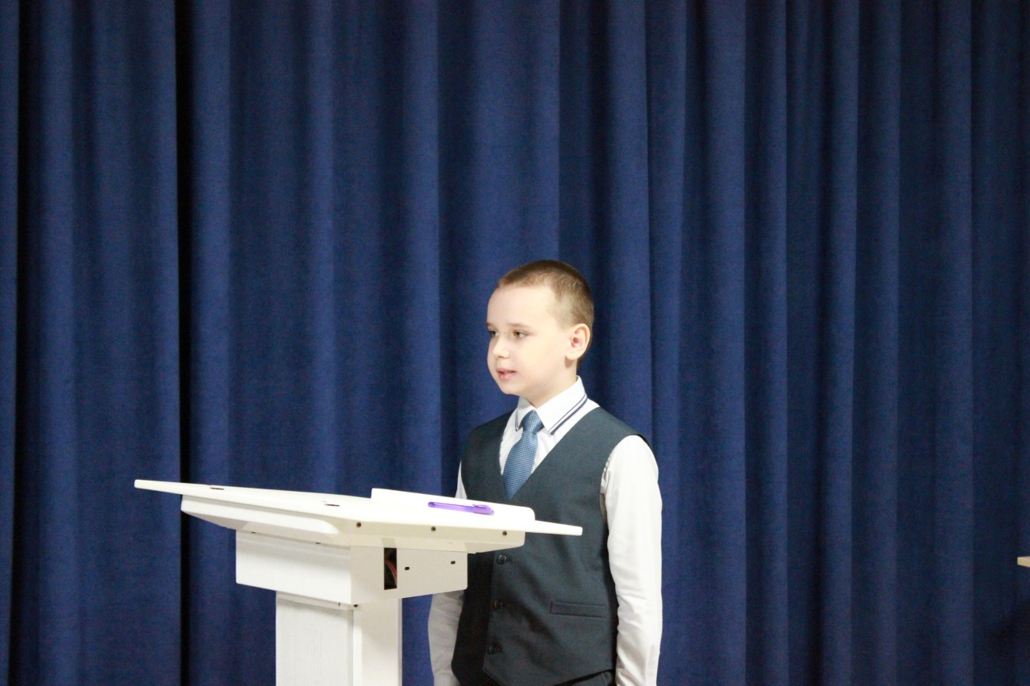
Я - Мартьянов Владимир Максимович, занимаясь робототехникой третий год, решил собственными руками создать устройство цифровой 3д печати.

Slide 3

Перед собой я поставил ряд задач:
1. Изучить историю появления и области применения 3D-принтера
2. Начертить модель принтера, собрать механику и электронику
3. Настроить программный код.

Slide 4

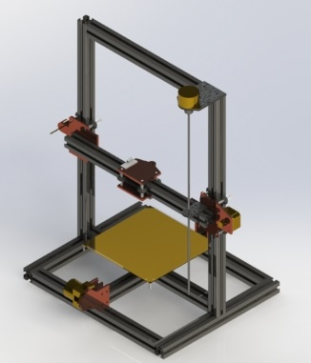
Вся работа по созданию 3Д модели принтера проходила в программе SolidWorks

Slide 5

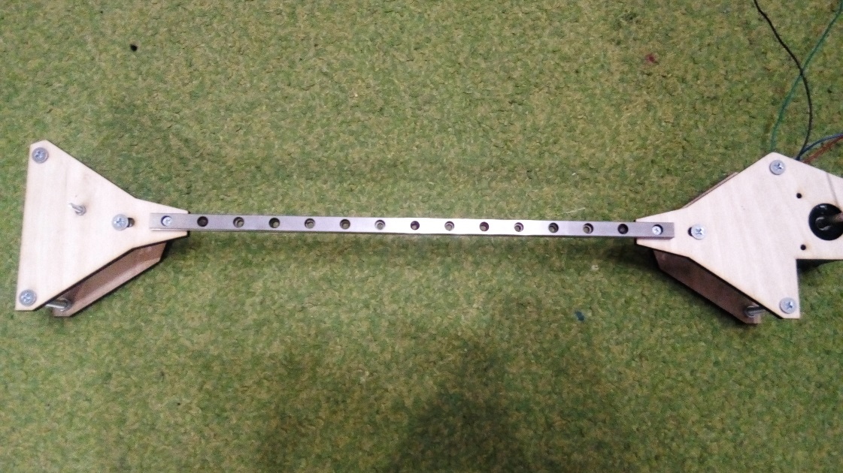
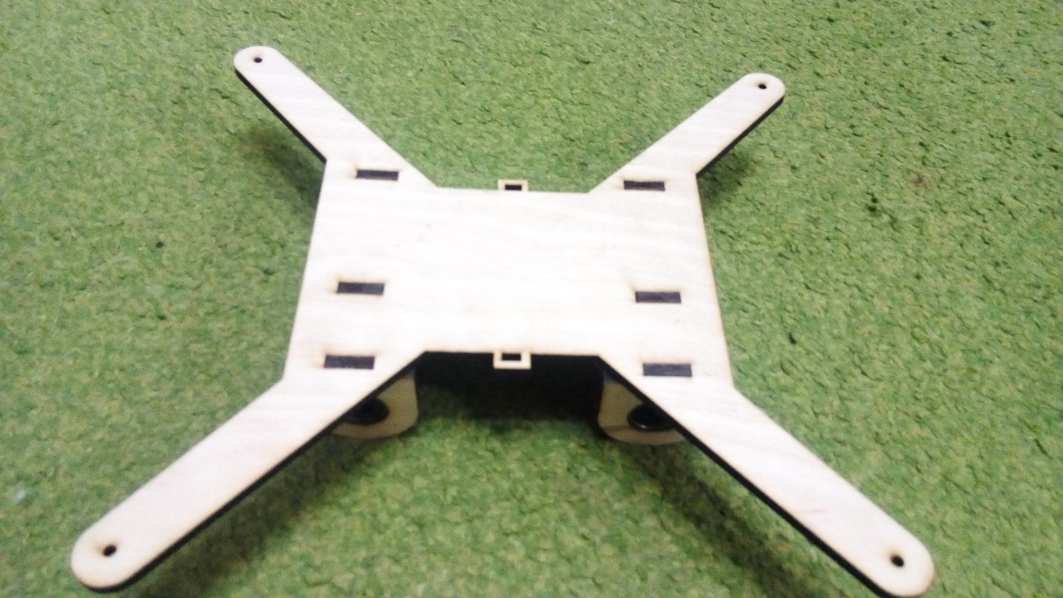
Вырезал каретку и стол на лазерном станке

Slide 6
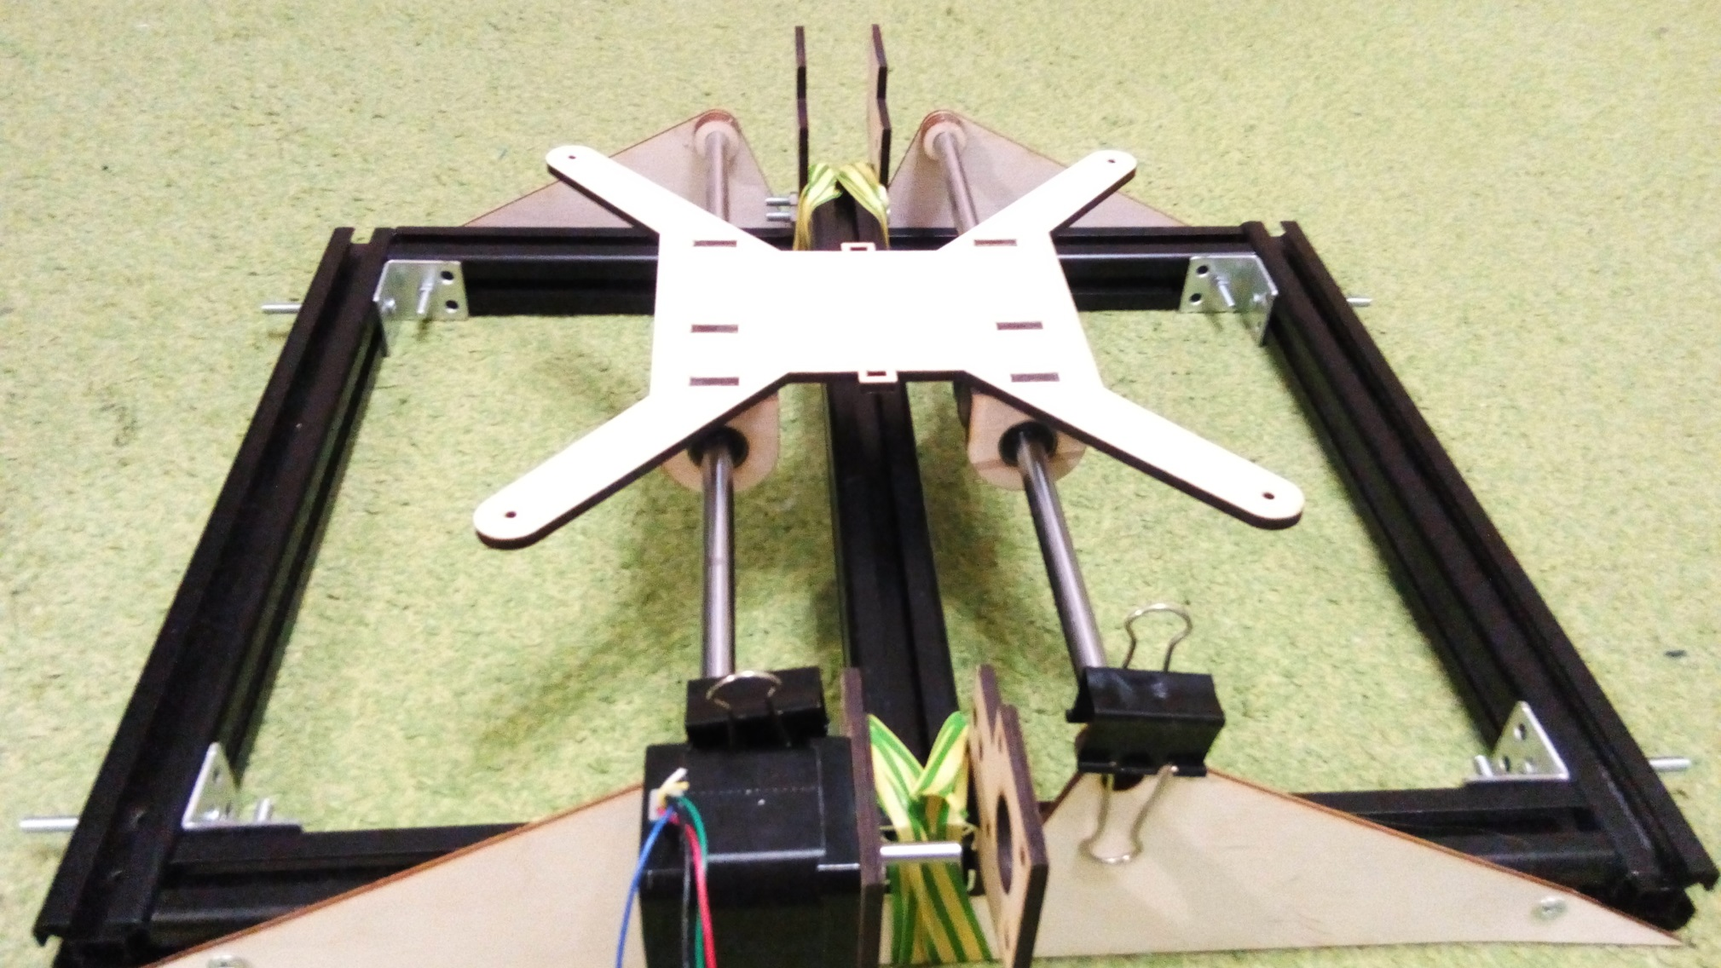
Изготовил раму из алюминиевого профиля, и установил на нее стол

Slide 7
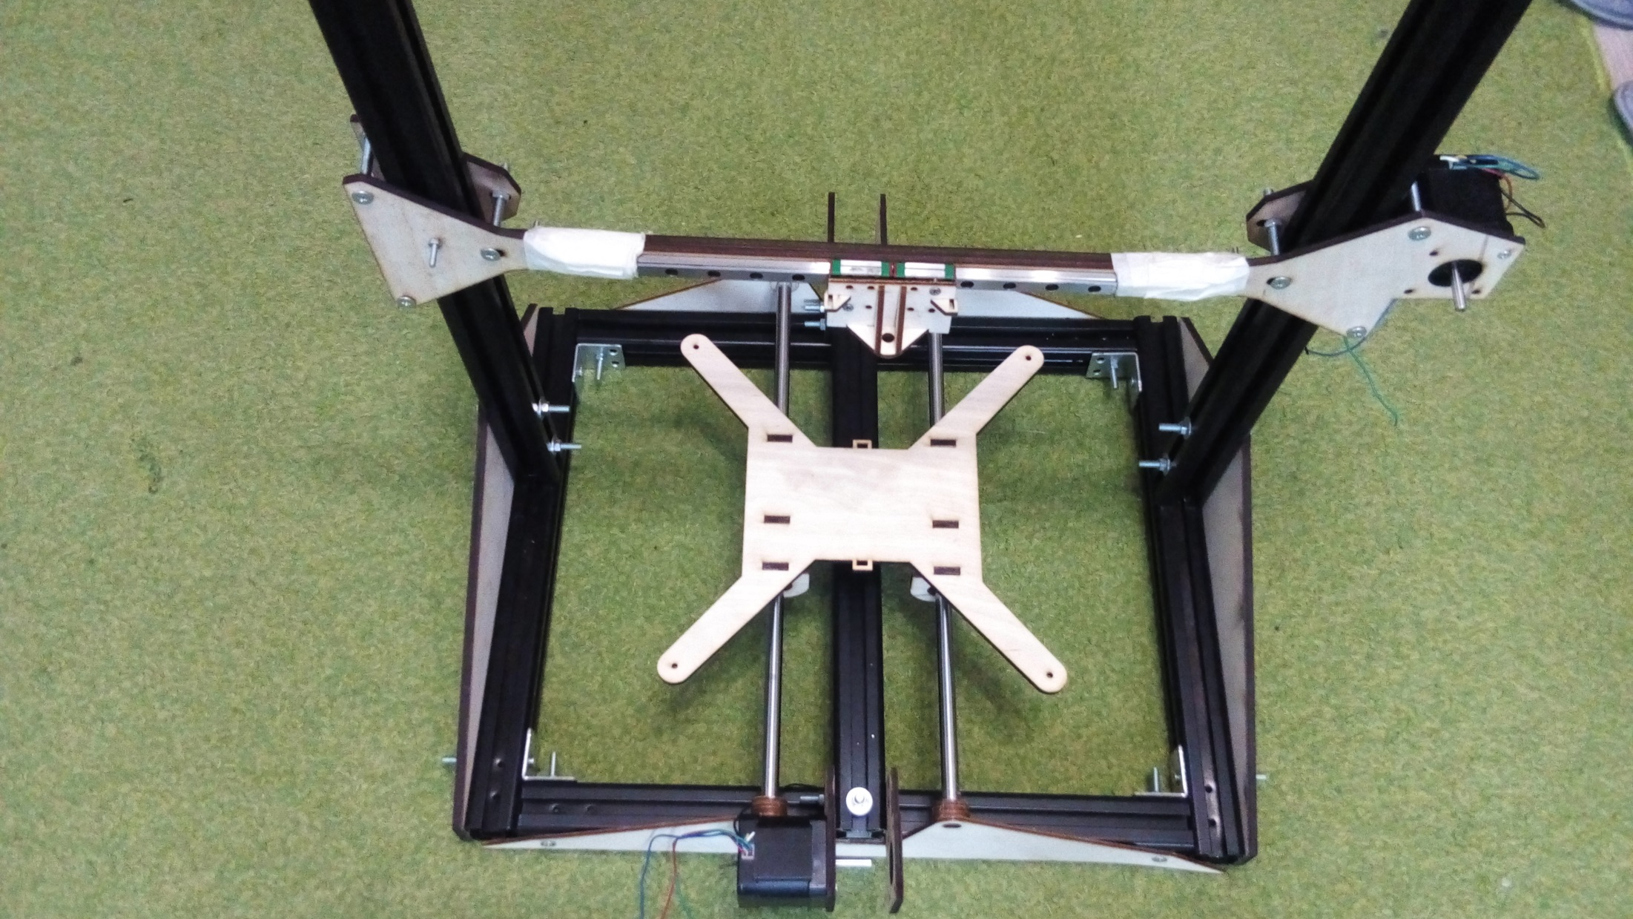
Закрепил на раму направляющие профиля, и установил на них каретку.

Slide 8
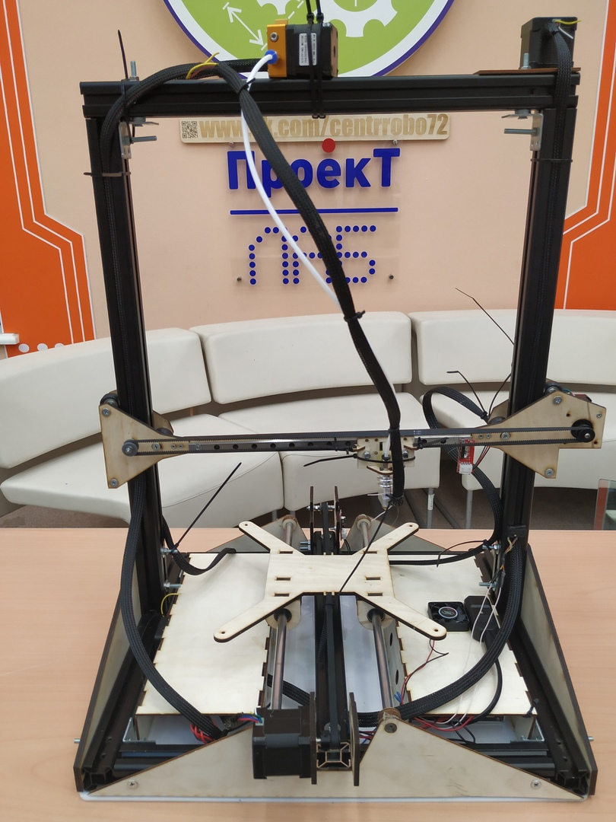
Далее я установил экструдер и механизм подачи. Спаял провода

Slide 9
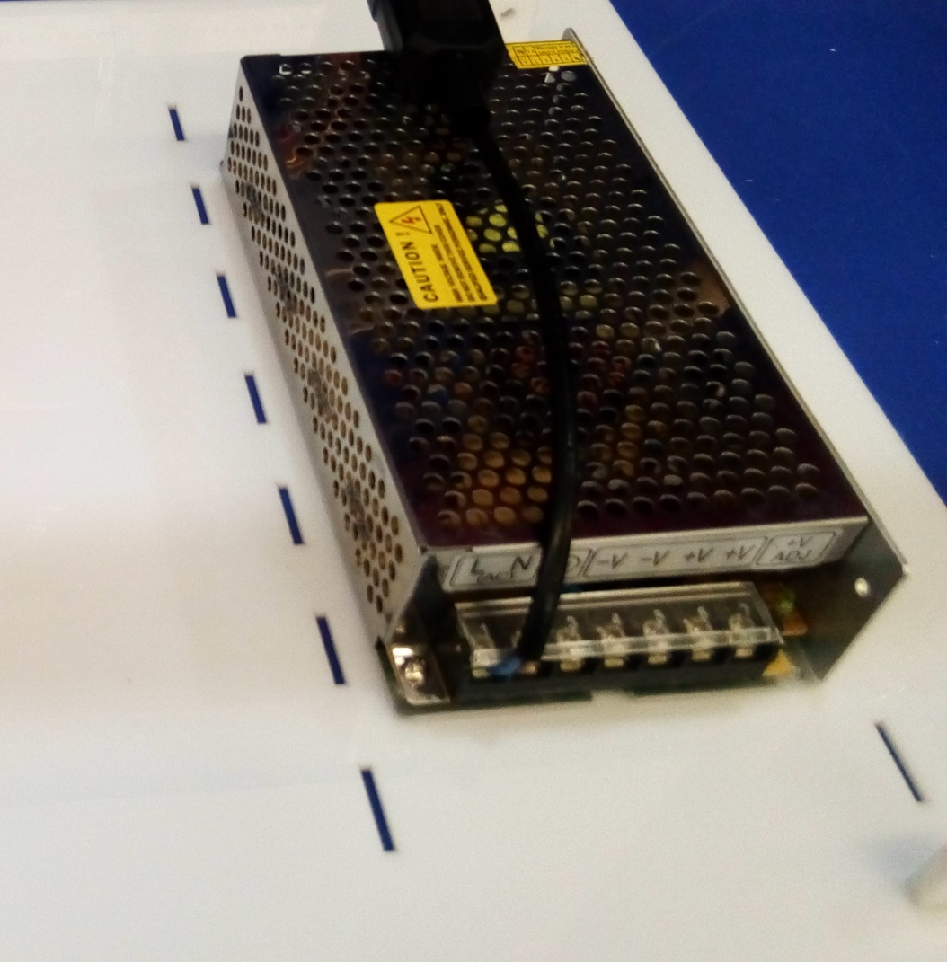
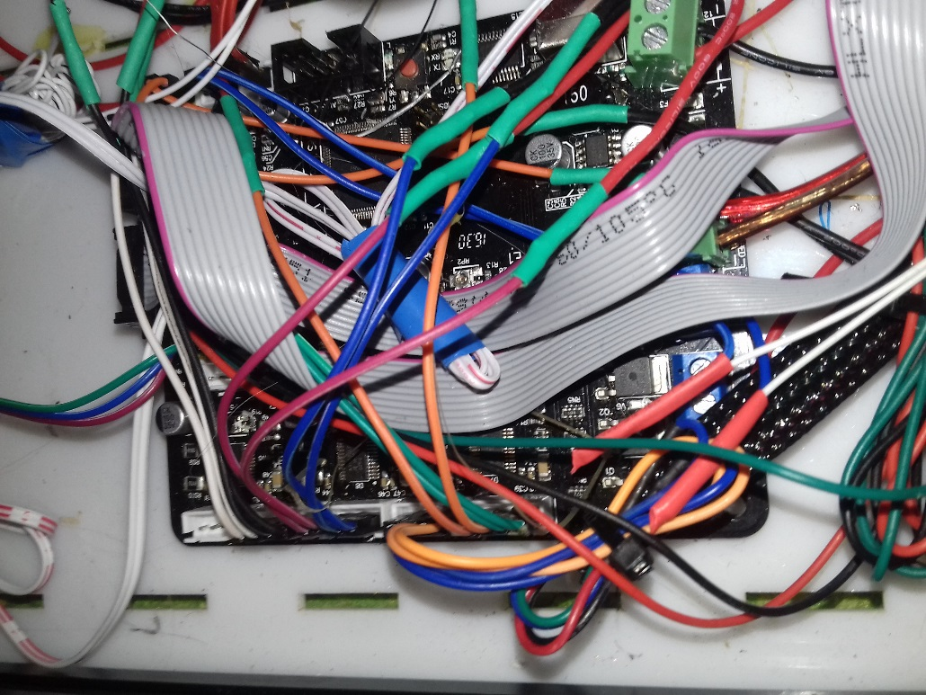
На нижнюю пластину разместил блок питания и материнскую плату.
Подключил все элементы управления принтером

Slide 10
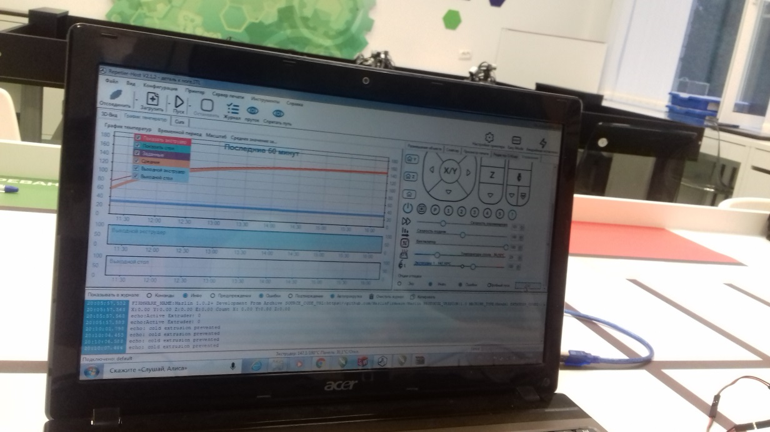
И в завершении я настроил и откалибровал 3D принтер

Slide 11
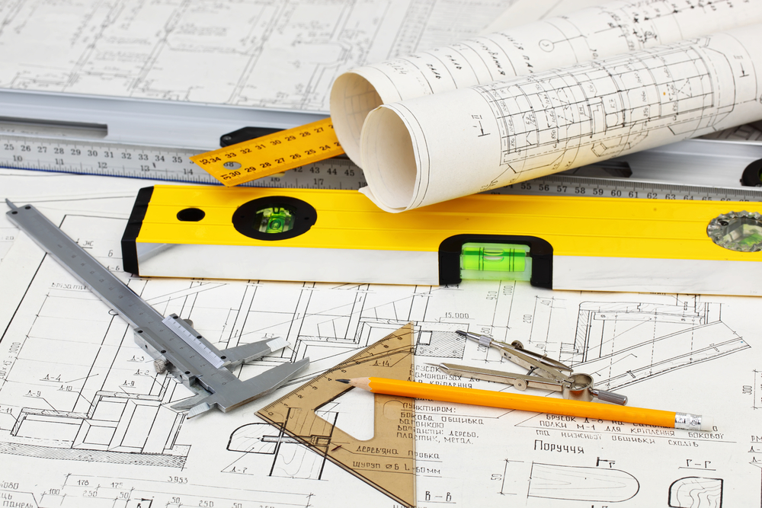
Спасибо за внимание!

